Slide 1
7.klase Tēma: Konfliktu risināšana 2. nodarbība: Kā konflikti var mainīt sabiedrību?
Tikumiskās audzināšanas programma «e-TAP»
Attēls: pixabay.com

Slide 2
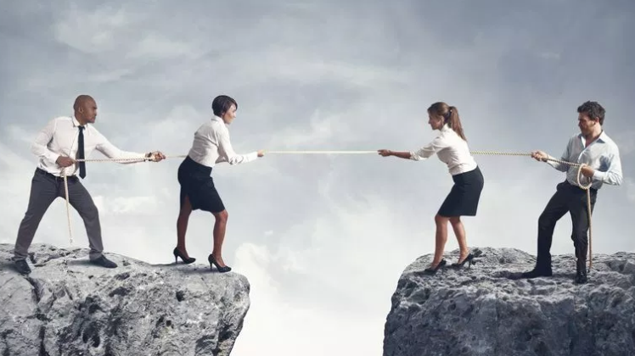
1. aktivitāte. Konflikti sabiedrībā.
Pārdomā dažādus konfliktus sabiedrībā. Tie var būt starptautiski konflikti un kari, kā arī noziegumi, kas izdarīti, draudot ar nazi vai ieroci.
Vai vari atcerēties kādus piemērus, kur ar konfliktiem saistītie jautājumi aplūkoti ziņās?
Kas ierosināja notikuma saasināšanu?
Vai šajā situācijā kāds ir mēģinājis mazināt problēmu? Ja jā, tad kā?
Vai vari atsaukt atmiņā piemērus (plaši zināmus vai tev personīgi zināmus), kur kādam cilvēkam izdevies mazināt sarežģītas situācijas nopietnību? Ja jā, tad kā?
Attēls: pixabay.com

Slide 3
2. Aktivitāte. Tautu varonība
Baltijas ceļš bija akcija Igaunijā, Latvijā un Lietuvā, kas notika 1989. gada 23. augustā plkst. 19.00. Apmēram divi miljoni cilvēku, sadevušies rokās, vismaz 15 minūtes veidoja aptuveni 670 km garu dzīvo ķēdi, kas savienoja Baltijas valstu galvaspilsētas (Tallinu, Rīgu un Viļņu). Šī demonstrācija tika sarīkota, lai pievērstu pasaules uzmanību vēsturiskajiem notikumiem, no kuriem cietušas Baltijas valstis. Baltijas ceļš notika tieši 50 gadus pēc Molotova—Ribentropa pakta parakstīšanas, kad 1939. gada 23. augustā PSRS un Vācija sadalīja ietekmes sfēras Eiropas austrumu un ziemeļu daļā. Latvija – tāpat kā Lietuva un Igaunija nokļuva PSRS ietekmes zonā un pazaudēja savu valstisko neatkarību – to okupēja padomju karaspēks, savukārt Polijā iebruka Hitlera vadītās Vācijas armija.
Ideju par publisku protesta akciju bija ierosinājis viens no Igaunijas Tautas frontes līderiem Edgars Savisārs. Tā pirmo reizi apspriesta Baltijas republiku tautas kustību sanāksmē Pērnavā 1989. gada 15. jūlijā. Akcijas dalībniekiem tika organizēti autobusi, katra lauku rajona iedzīvotājiem bija plānots veidot cilvēku ķēdi noteiktā ceļa posmā. Sarīkotā akcija demonstrēja visai pasaule visu 3 Baltijas valstu tautu apņēmību cīņai par neatkarības atgūšanu.
2009. gada 30. jūlijā tika apstiprināta akcijas Baltijas ceļš iekļaušana UNESCO "Pasaules atmiņa" dokumentālā mantojuma sarakstā.
Videomateriāli: https://www.youtube.com/watch?v=oU2d1R0Xcpk un https://www.youtube.com/watch?v=UKtdBAJGK9I

Slide 4
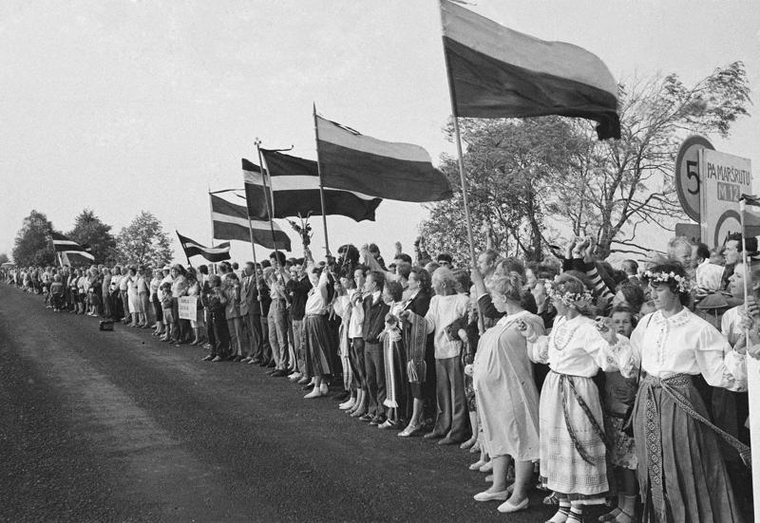
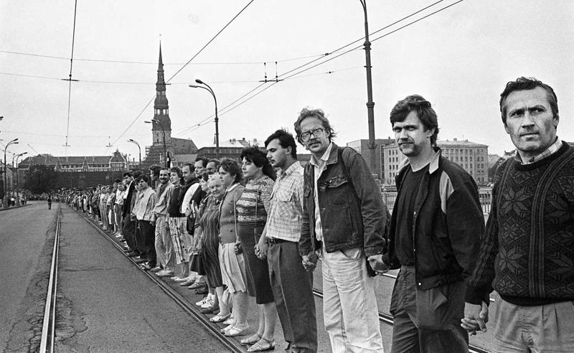
2. Aktivitāte. Tautu varonība
Diskusija!
Kāpēc un kam tieši Baltijas valstis gribēja pievērst pasaules uzmanību ar «Baltijas ceļa» akciju?
Vai miermīlīgais protests pret PSRS militāro okupāciju panāca kādas izmaiņas?
Vai vardarbīga reakcija būtu uzlabojusi situāciju?
Ar kādiem pārbaudījumiem saskārās Latvijas, Igaunijas un Lietuvas tautu neformālie līderi?
Kādus tikumus pielietoja Baltijas tautas un to līderi, nostājoties pret netaisnību un okupācija režīmu?

Slide 5
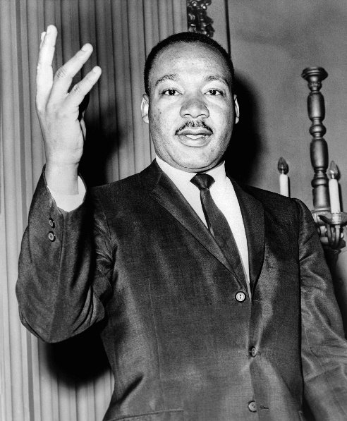
2. aktivitātes variants. Cilvēks–etalons.
Martins Luters Kings, jaunākais, bija pilsonisko aktīvistu aktīvists 1950. un 1960. gados. Viņš vadīja nevardarbīgus protestus, lai cīnītos par visu cilvēku, tostarp afroamerikāņu, tiesībām. Viņš cerēja, ka Amerika un pasaule varētu kļūt par sabiedrību, kurā rase neietekmēs cilvēka pilsoniskās tiesības. Pirmajā nozīmīgākajā pilsonisko tiesību akcijā Martins Luters Kings, juniors, vadīja Montgomerijas autobusu boikotu. Tas sākās, kad Rosa Parks atteicās atteikties no savas vietas autobusā pie balta vīrieša. Viņa tika arestēta un pavadīja nakti cietumā. Rezultātā MLK palīdzēja organizēt sabiedriskā transporta sistēmas boikotu Montgomerijā. Boikots ilga vairāk nekā gadu. Reizēm tas bija ļoti saspringts. MLK tika arestēts un viņa māja tika bombardēta. Tomēr galu galā Martins guva virsroku un segregācija Montgomerijas autobusos beidzās. 1963. gadā Mārtiņš Luters Kings, juniors, palīdzēja noorganizēt slaveno "Gājienu Vašingtonā". Šajā gājienā piedalījās vairāk nekā 250 000 cilvēku, cenšoties parādīt pilsonisko tiesību aktu nozīmi. Daži no jautājumiem, ko cerēja panākt gājiens, ietvēra arī beigas. uz segregāciju valsts skolās, aizsardzību pret policijas ļaunprātīgu izmantošanu un likumu pieņemšanu, kas novērš diskrimināciju nodarbinātībā. Šajā gājienā Martins teica savu runu "Man ir sapnis". Šī runa ir kļuvusi par vienu no slavenākajām runām vēsture. Gājiens Vašingtonā bija liels panākums. Pilsonisko tiesību likums tika pieņemts gadu vēlāk 1964. gadā.

Slide 6
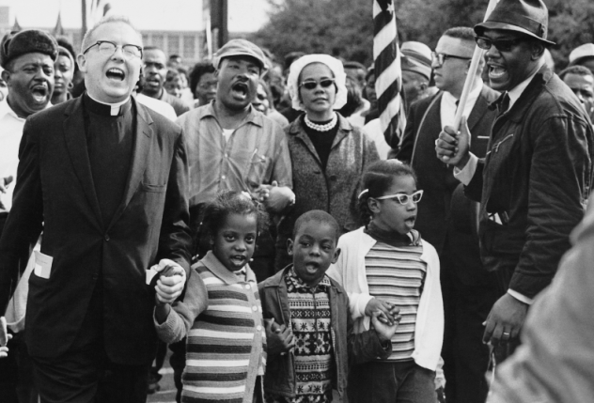
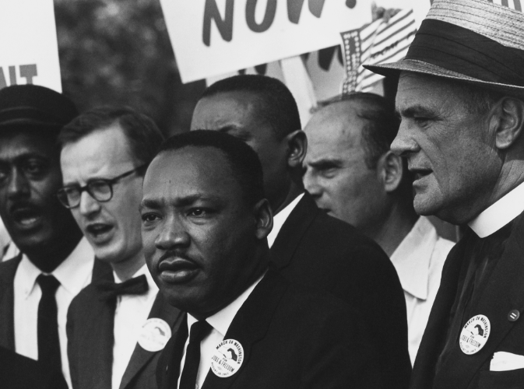
2. aktivitāte. Cilvēks–etalons.
Diskusija!
Kādos veidos Luters Kings iesaistījās konfliktā?
Vai miermīlīgais protests pret rasismā balstītu vardarbību panāca kādas izmaiņas?
Vai vardarbīga reakcija būtu uzlabojusi situāciju?
Ar kādiem pārbaudījumiem saskārās Mārtins Luters Kings, šādi mēģinot mainīt sabiedrību?
Kādus tikumus viņš pielietoja, nostājoties pret netaisnību un rasismu?

Slide 7
3. aktivitāte. Morālā dilemma.
Kur ir problēma?
Kādi tikumi šeit iesaistīti?
Kāda ir saprātīga rīcība? Vai šai situācijai ir vairāk nekā viens risinājums?
Kā tu rīkotos šajā situācijā?
Vai esi pieredzējis šādu situāciju?
Dina vēroja, kā Edvīns tiek stumts, grūsts, un visbeidzot viņa soma tiek atvērta un tās saturs izbiris pa visu vietu. "Tu esi tāds stulbenis," puiši kliedza uz Edvīnu, kad viņi izspiedās viņam garām un sāka mētāt savas lietas apkārt. Dīna to bija redzējusi pārāk bieži un viņai bija žēl viņu. Dina ienīda iesaistīšanos konfliktos. Viņa labprātāk būtu devusies prom un nodarbojusies ar savām lietām, taču juta tādas dusmas un niknumu uz puišu grupu par viņu uzvedību. Viņa varēja tikai pateikt skolotājam, bet, šķiet, nekas netika darīts, vai arī varēja iejaukties un pretoties viņiem. Viņa arī uztraucās, ka Edvīns būs pazemots, kaut arī viņa runātu viņa vārdā. Parasti viņš nepievērsa uzmanību šai uzvedībai, bet viņa varēja redzēt, ka šoreiz tas patiešām viņu sarūgtināja.

Slide 8
- Vai konflikti jebkādā veidā ietekmē tavu vietējo kopienu?
- Vai kopiena ir reaģējusi uz notiekošo?
- Kā tu pats vai jūsu klase varētu iesaistīties pozitīvā reakcijā uz konfliktu?
Attēls: pixabay.com

Slide 9
Tikumiskās audzināšanas programma «e-TAP»
Resursi pieejami: www.arete.lu.lv
Programmas administrators: Dr. Manuels Fernandezs. manuels.fernandezs@lu.lv, +371 26253625
Latvijas Universitātes Pedagoģijas, psiholoģijas un mākslas fakultātes Pedagoģijas zinātniskā institūta vadošais pētnieks
Imantas 7. līnija 1, 223. telpa, Rīga, LV-1083, Latvija
"Digitālas mācību programmas piemērotības un īstenojamības izpēte jauniešu tikumiskajai audzināšanai Latvijas izglītības iestādēs (no 5 līdz 15 gadu vecumā)" (01.12.2020-31.12.2021). Projekta Nr. lzp-2020/2-0277; LU reģistrācijas Nr: LZP2020/95

